Slide 1

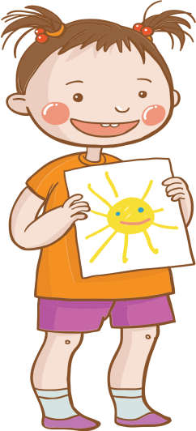
CHÀO MỪNG CÁC EM ĐẾN VỚI LỚP HỌC
TẬP ĐỌC 5

Slide 2

KHỞI ĐỘNG

Slide 3


Mỗi loài cây trên ban công nhà bé Thu có những đặc điểm gì nổi bật?
Câu chuyện muốn nói lên điều gì?

Slide 4

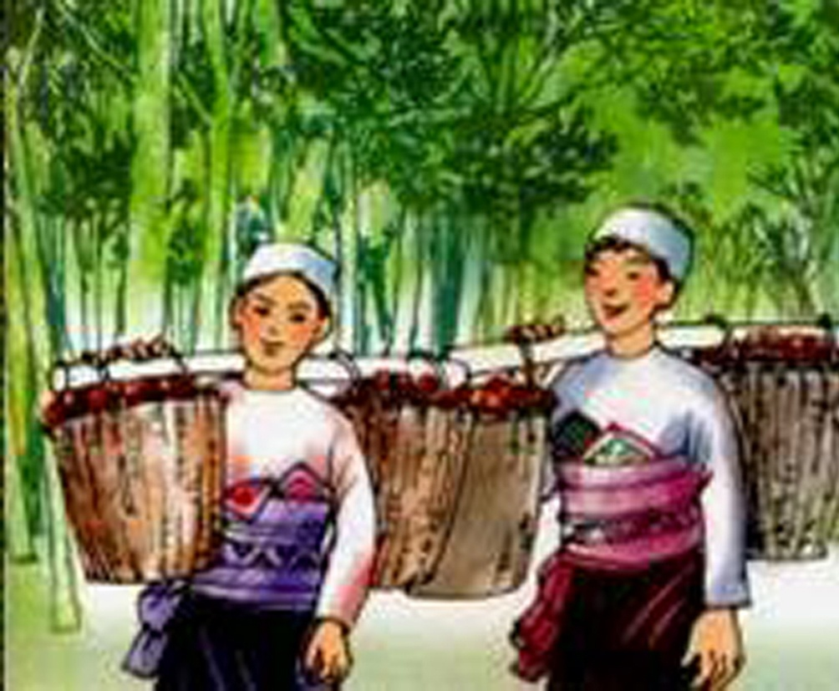
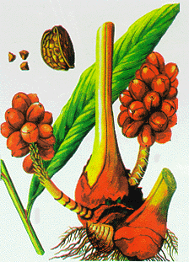


Cây thảo quả

Slide 5


LUYỆN ĐỌC

Slide 6
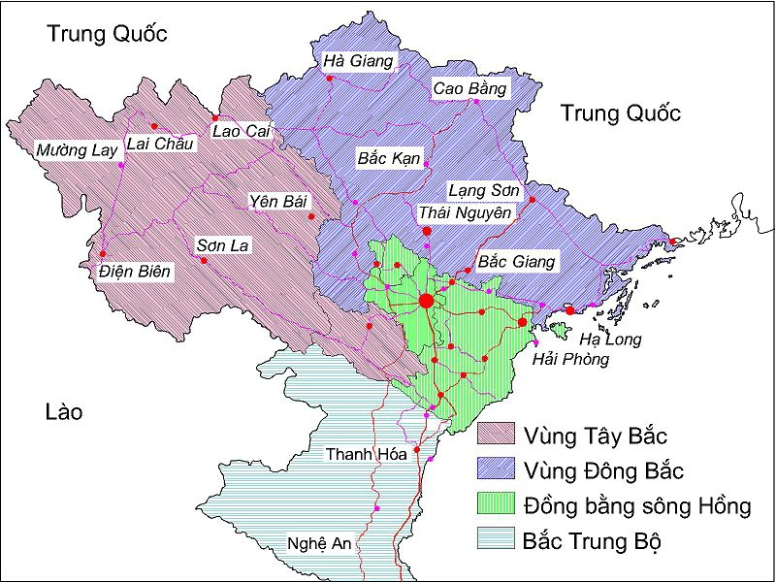
Thứ hai ngày 22 tháng 11 năm 2021
TËp ®äc
MÙA THẢO QUẢ
Theo Ma Văn Kháng
LUYỆN ĐỌC
TÌM HIỂU BÀI
Đản Khao
Đản Khao
Chin San
lướt thướt
Chin San
chon chót

Slide 7
TÌM HIỂU BÀI

Slide 8
1. Thảo quả báo hiệu vào mùa bằng cách nào? Cách dùng từ, đặt câu ở đoạn đầu có gì đáng chú ý?
*Thảo quả báo hiệu vào mùa bằng mùi thơm đặc biệt quyến rũ lan xa, làm cho gió thơm ,cây cỏ thơm, đất trời thơm , từng nếp áo nếp khăn của người đi rừng cũng thơm.
*Cách dùng từ, đặt câu rất tinh tế:
Các từ hương và thơm lặp đi lặp lại có tác dụng nhấn mạnh mùi hương đặc biệt của thảo quả. Sử dụng câu dài với các từ gợi tả lướt thướt, quyến, rải, ngọt lựng, thơm nồng gợi cảm giác hương thơm lan tỏa, kéo dài.
Sử dụng câu ngắn Gió thơm. Cây cỏ thơm. Đất trời thơm. ,lặp lại từ thơm, như ta đang hít vào để cảm nhận mùi thơm của thảo quả lan trong không gian.

Slide 9
2. Tìm những chi tiết cho thấy cây thảo quả phát triển rất nhanh.
- Mới đầu xuân năm kia, những hạt thảo quả reo trên đất rừng, qua một năm đã lớn cao tới bụng người.
- Một năm sau nữa, từ một thân lẻ đâm thêm hai nhánh mới.
- Thoáng cái, thảo quả vươn ngọn, xòe lá, lấn chiếm không gian.

Slide 10
3. Hoa thảo quả nảy ra ở đâu? Khi thảo quả chín, rừng có nét gì đẹp?
- Hoa thảo quả nảy dưới gốc cây.
- Khi thảo quả chín, dưới đáy rừng rực lên những chùm thảo quả đỏ chon chót, như chứa lửa, chứa nắng.
- Rừng sáng như có lửa hắt lên từ dưới đáy rừng.
- Rừng say ngây và ấm nóng.
- Thảo quả như những đốm lửa hồng, thắp thêm nhiều ngọn mới nhấp nháy, vui mắt.

Slide 11
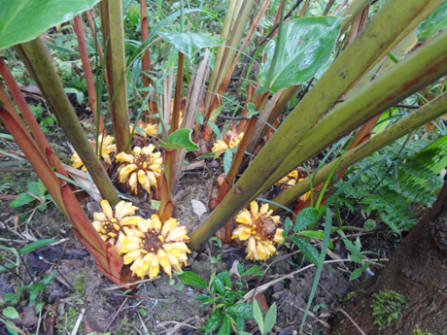
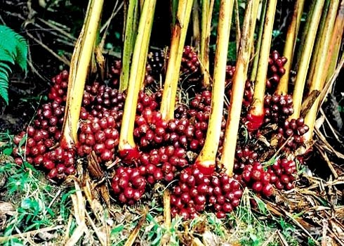

Slide 12
NỘI DUNG BÀI
Bài văn ca ngợi vẻ đẹp của rừng thảo quả khi vào mùa với hương thơm đặc biệt và sự sinh sôi, phát triển nhanh đến bất ngờ của thảo quả.

Slide 13
LUYỆN ĐỌC DIỄN CẢM
Thảo quả trên rừng Đản Khao đã vào mùa.
Gió tây lướt thướt bay qua rừng, quyến hương thảo quả đi, rải theo triền núi, đưa hương thảo quả ngọt lựng, thơm nồng vào những thôn xóm Chin San. Gió thơm. Cây cỏ thơm. Đất trời thơm. Người đi từ rừng thảo quả về, hương thơm đậm ủ ấp trong từng nếp áo, nếp khăn.

Slide 14
VẬN DỤNG

Slide 15
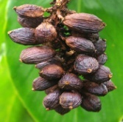
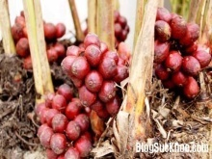
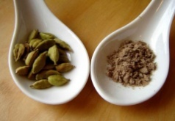
Tác dụng của thảo quả
Giảm lượng caffeine trong cơ thể
Tốt cho tim, bổ máu,phòng chống ung thư, giảm huyết áp....
- Làm giảm sự co thắt dạ dày
- Làm mát cho cơ thể
- Giảm bớt đau bụng ở trẻ em
- Làm dịu sự đau họng
- Giảm đau dây thần kinh
Điều trị nhiễm trùng đường hô hấp do dị ứng như ho, cảm lạnh, viêm phế quản và hen suyễn...

Slide 16

CHÀO TẠM BIỆT CÁC EM!

